Slide 1
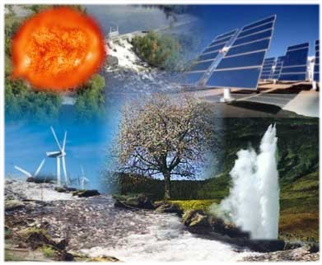
MEGÚJULÓ
ENERGIA-FORRÁSOK
Készítette: Kovács Bálint
Felkészítő tanár: Koromné Ruff Regina
Iskola: Móricz Zsigmond Általános Iskola, Dunaújváros, Úttörő utca 1-3.

Slide 2
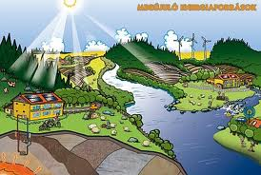
A megújuló energiaforrás olyan közeg, természeti jelenség, melyekből energia nyerhető ki, és amely akár naponta többször ismétlődően rendelkezésre áll, vagy jelentősebb emberi beavatkozás nélkül legfeljebb néhány éven belül újratermelődik.

Slide 3
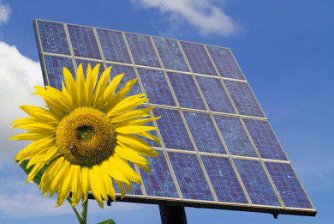
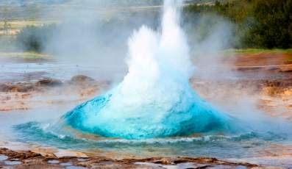
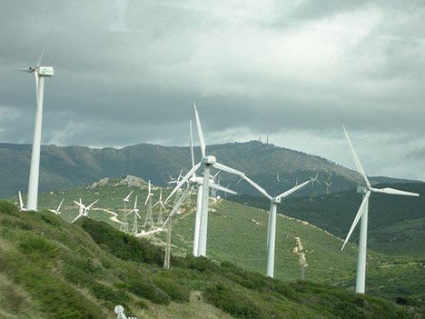
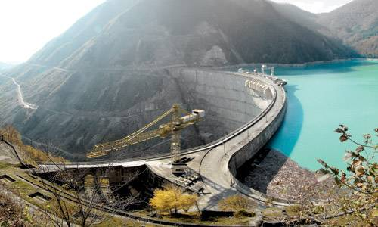
A legfontosabb megújuló energiaforrások:
Szélenergia
Vízenergia
Napenergia
Biomassza
Geotermikus energia

Slide 4
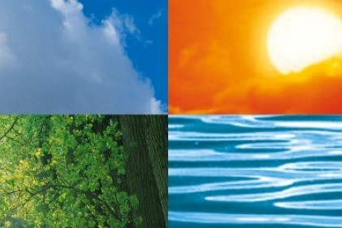
A megújuló energiaforrások jelentősége
A megújuló energiaforrások jelentősége, hogy alkalmazásuk nem rombolja a környezetet, ugyanakkor nem is fogják vissza az emberiség fejlődési lehetőségeit. Használatuk nem okoz olyan káros hatásokat mint az üvegházhatás, a levegőszennyezés, vagy a vízszennyezés.

Slide 5
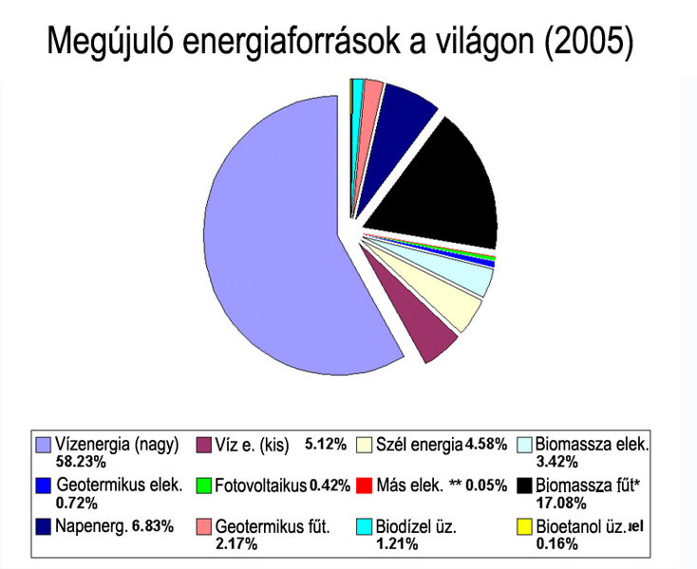

Slide 6
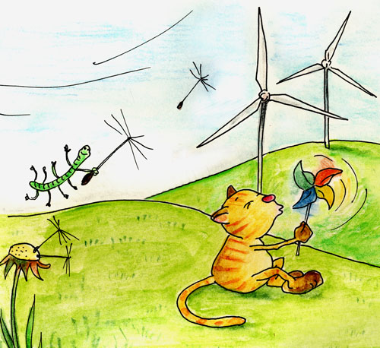
Szélenergia
A szélenergia az egyik leggyorsabban fejlődő megújuló energiaforrás. A szél segítségével termelt energia jelenleg évi 20 %-kal növekszik, és rendkívül népszerű Európában és az Egyesült Államokban.

Slide 7
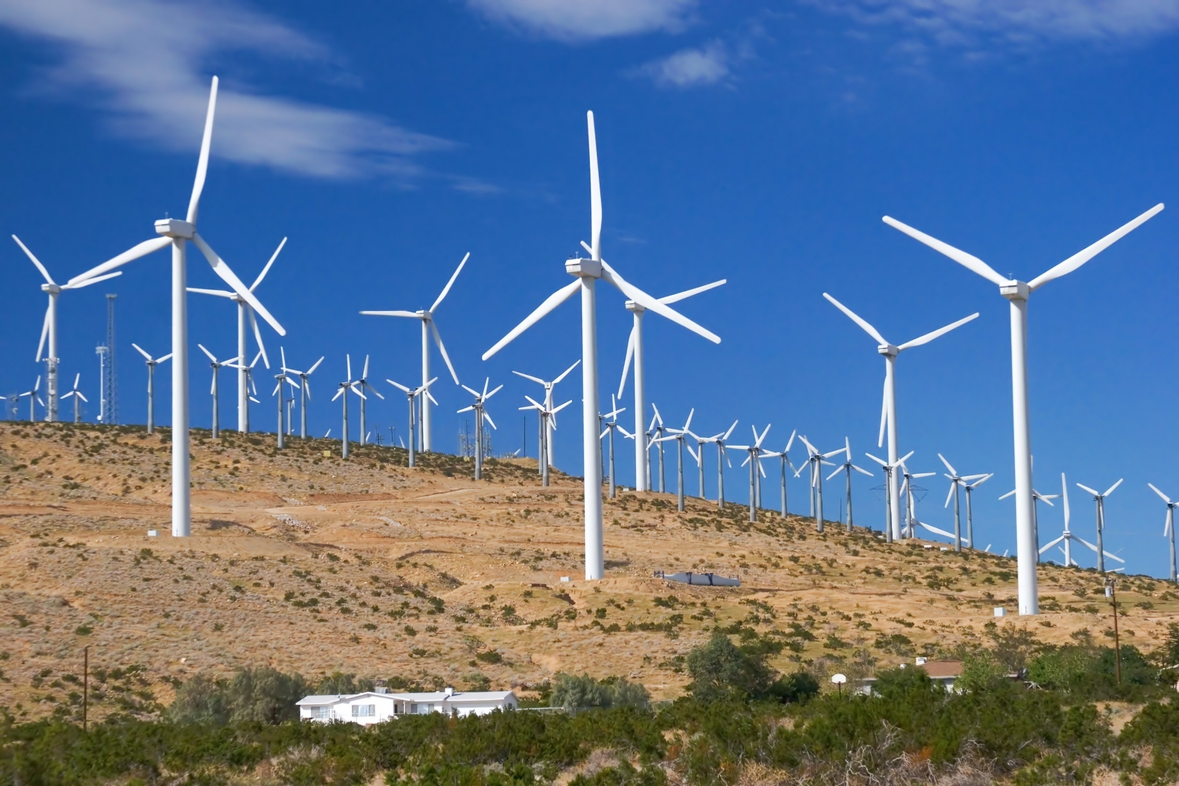
Szélerőművek

Slide 8
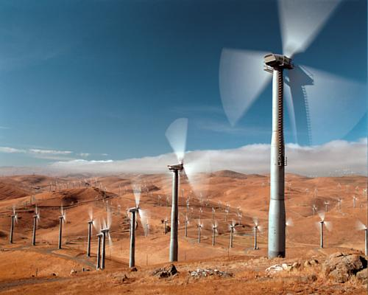

Slide 9
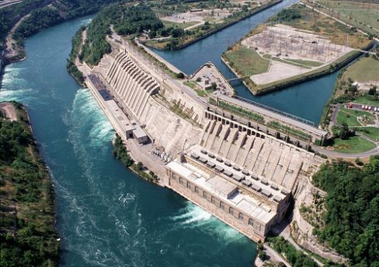
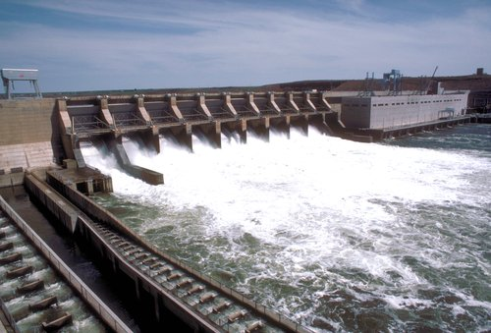
Vízenergia
A vízenergia megújuló energia, nem szennyezi a környezetet és nem termel sem szén-dioxidot, sem más, üvegházhatást kiváltó gázt. A világ vízerőműveinek összteljesítménye mintegy
715 000 MW, a Föld elektromos összteljesítményének 19 %-a
(2003-ban 16%-a), a megújuló energiahasznosításnak 2005-ben a 63 %-a.[

Slide 10
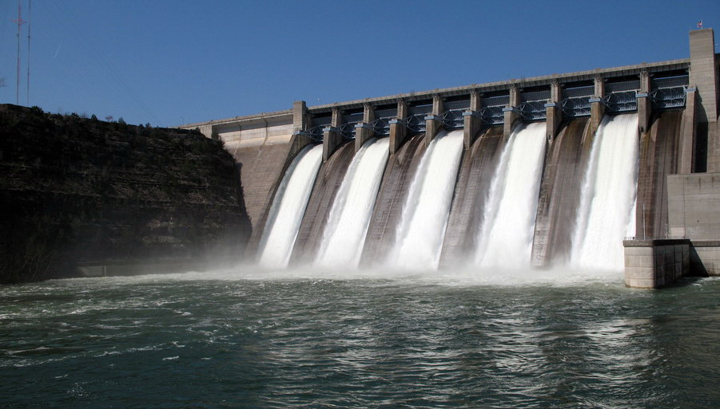
Nagy esésű vízerőmű

Slide 11
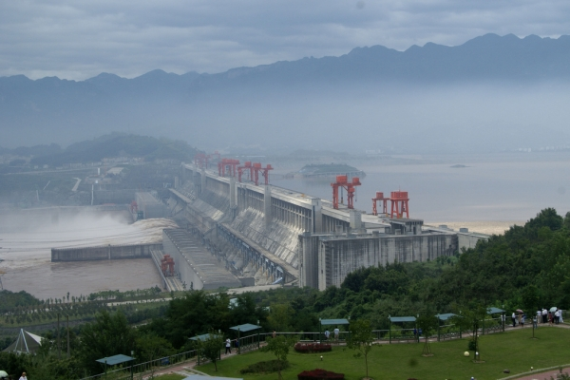
A világ legnagyobb vízerőműve Kínában, a Jangce folyón: a Három-szurdok gát

Slide 12
A gát számokban
A gát 2335 m hosszú és 185 m magas.
A megépítéséhez 27,2 millió köbméter beton, 462 ezer tonna acél (melyből 63 Eiffel-tornyot lehetne építeni) és 102,6 millió köbméternyi föld megmozgatására volt szükség.
A víz szintje a gátnál elérheti a 175 m-es magasságot is. A gát tározója átlagosan mintegy 660 km hosszú és 1,12 km széles. 39,3 köbkilométer vizet képes tárolni és a teljes felülete 1045 km2. Befejezését követően a tározó összesen 632 km2-nyi földterületet árasztott el.

Slide 13
Vízerőművek osztályozása a hasznosítható esés szerint:
- Kis esésű vízerőmű Esés: <15 m Vízhozam: nagy Felhasználás: alaperőmű (teljesítmény kihasználás >50%) - Közepes esésű vízerőmű Esés: 15-50 m Vízhozam: közepes-nagy Felhasználás: alaperőmű, közepes kihasználás (30-50%) - Nagy esésű vízerőmű Esés: 50-2000 m Vízhozam: kicsi Felhasználás: csúcserőmű (kihasználás <30%)

Slide 14
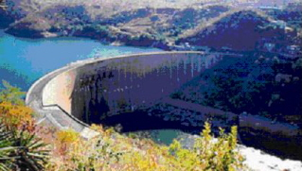
Vízerőművek csoportosítása beépítés szerint
- Folyóvizes erőmű
- Tározós erőmű (csúcserőmű) - Szivattyús-tározós erőmű
- Föld alatti erőmű
- Árapály erőmű - Hullámerőmű
- Tengeráramlat erőmű

Slide 15
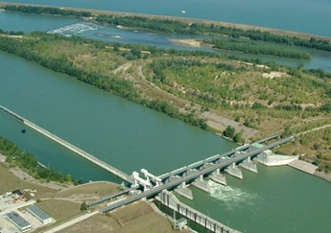
A Bős-Nagymarosi vízerőmű

Slide 16
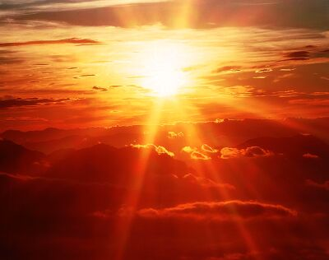
Napenergia
A napenergia a Földet érő napsugárzásból kinyerhető energia. A napenergia használata történhet aktív módon, mint a naperőmű vagy a napelem, illetve passzív módon, mint például az épületek tájolása segítségével elért hőmegtakarítás.

Slide 17
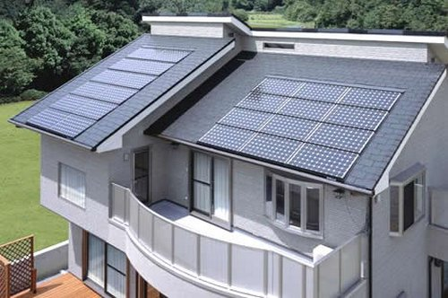
Napkollektorok egy családi ház tetején

Slide 18
Biomassza
A biomassza energetikailag hasznosítható növények, termés, melléktermékek, növényi és állati hulladékok. A biomassza segítségével fosszilis tüzelőanyagok válthatóak ki és ideális esetben az elégetett növényi anyag 1 éven belül újratermelődik, megteremtve ezzel a fenntartható fejlődés és energiagazdálkodás lehetőségét. A biomasszából, pl. bioetanolként üzemanyag is készíthető.

Slide 19
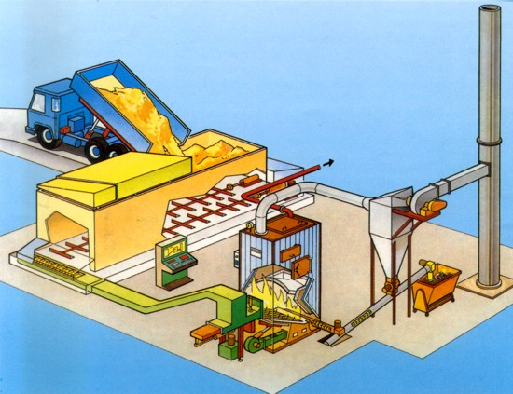
Hőenergia nyerése biomasszából

Slide 20
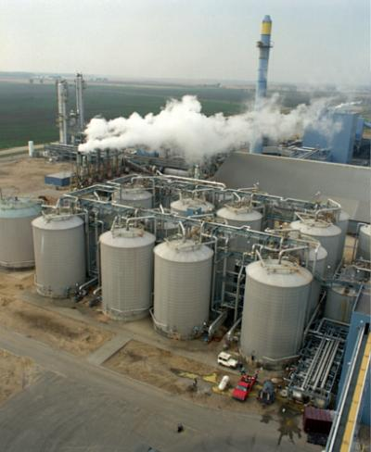
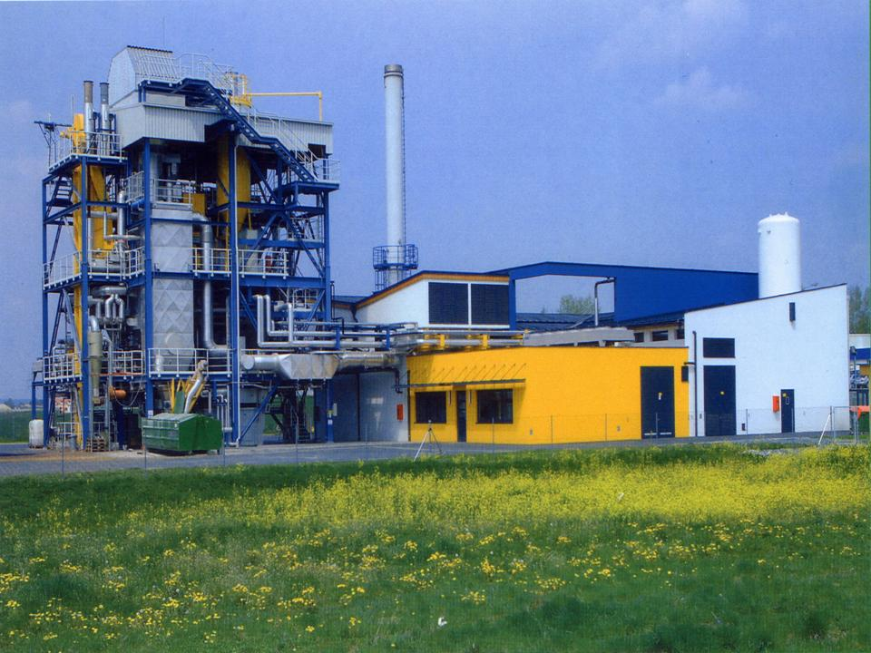
Biomassza üzemek

Slide 21
Geotermikus energia
A geotermikus energia a Föld belső hőjéből származó energia. A Föld belsejében lefelé haladva kilométerenként átlag 30 °C-kal emelkedik a hőmérséklet. A geotermikus energia korlátlan és folytonos energia nyereséget jelent. Termálvíz formájában nem kiapadhatatlan forrás. Kitermelése viszonylag olcsó, a levegőt nem szennyezi.
A geotermikus energia egy megújuló energiaforrás, ami a legolcsóbb energiák közé tartozik. Mára Spanyolország a legnagyobb zöldenergia felhasználó. Magyarországon sok geotermikus energiát használnak fel, sok híres termálfürdő van. A geotermikus fűtés kb. 5 év alatt térül meg. Magyarországon a termálvíz 2 km-nél 120 fok is lehet.

Slide 22
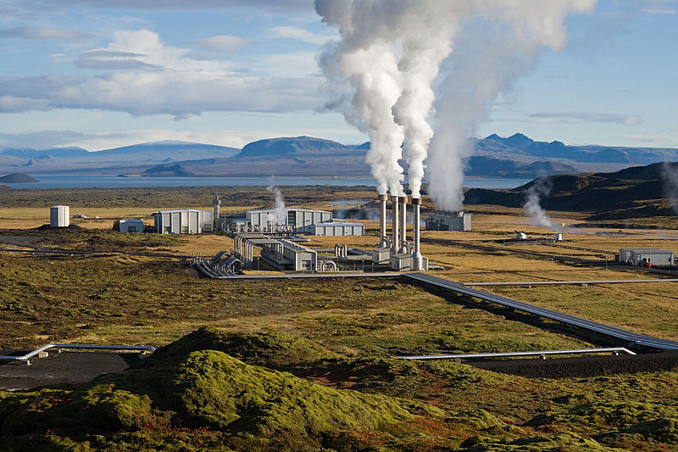
Geotermikus erőmű Izlandon

Slide 23
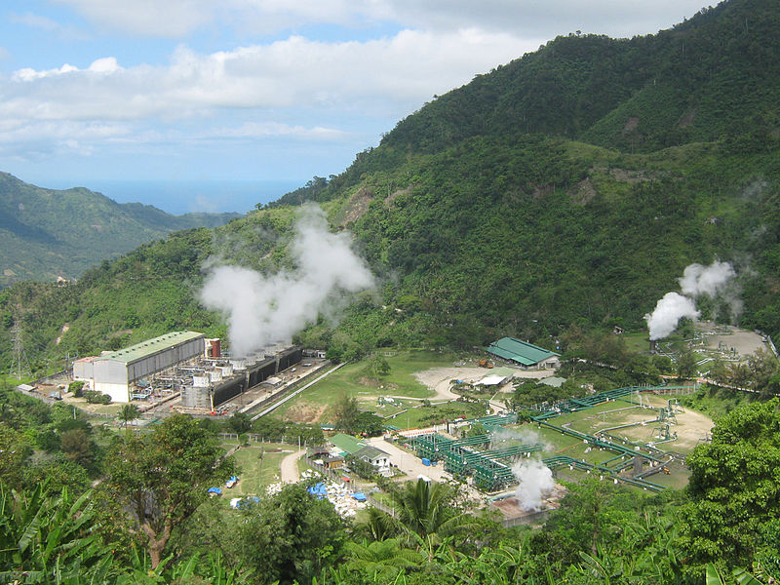
Geotermikus erőmű a Fülöp-szigeteken

Slide 24
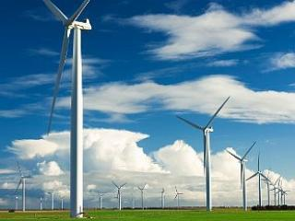
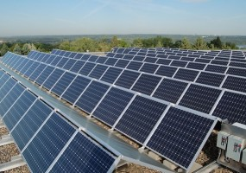
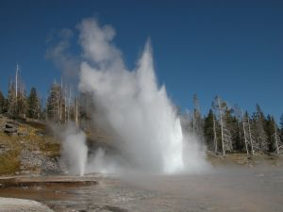
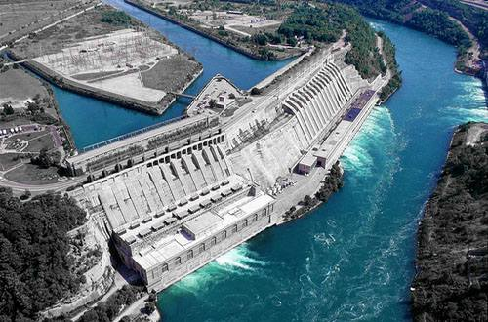

Slide 25
Kérdések
Milyen megújuló energiaforrásokat ismerünk?
Mi a jelentőségük a megújuló energiaforrásoknak?
A Föld energiakészletének hány %-át adja a vízenergia?
Hol található a világ legnagyobb vízerőműve?
Milyen típusú vízerőműveket ismerünk?
Hol található Magyarországon vízerőmű?
A napenergia hasznosítása milyen módon történhet?
Melyik országban használják fel a legtöbb geotermikus energiát?
Milyen anyagokból készülhet biomassza?

Slide 26
Források:
Wikipédia
Google képtár
http://noinetcafe.hu
http://www.alternativenergia.hu
http://www.nyf.hu
http://www.vitaminsziget.com

